Slide 1
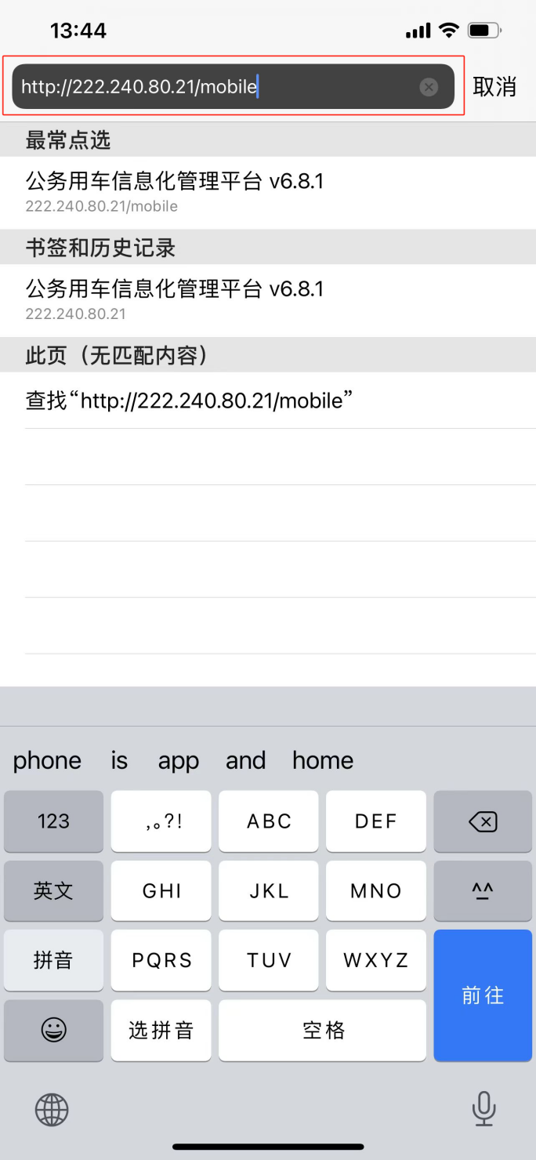
在苹果自带浏览器输入地址http://glpt.jgswj.hunan.gov.cn:8183/app/index.html

Slide 2
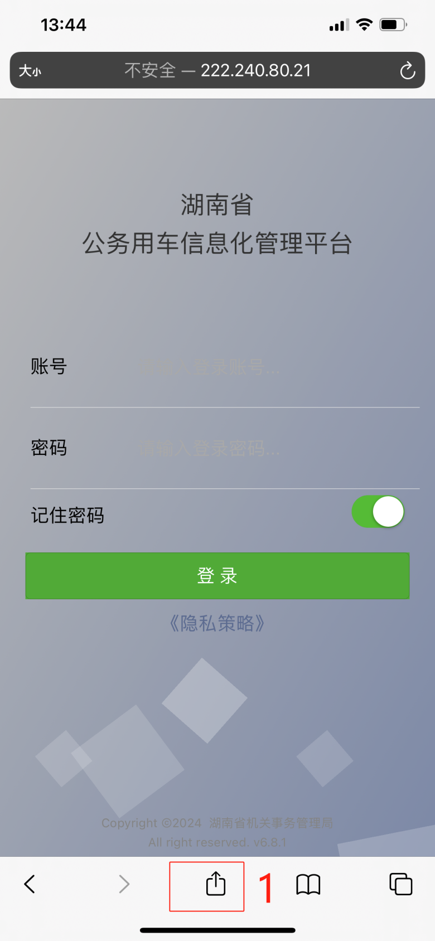
点击图中标注1

Slide 3
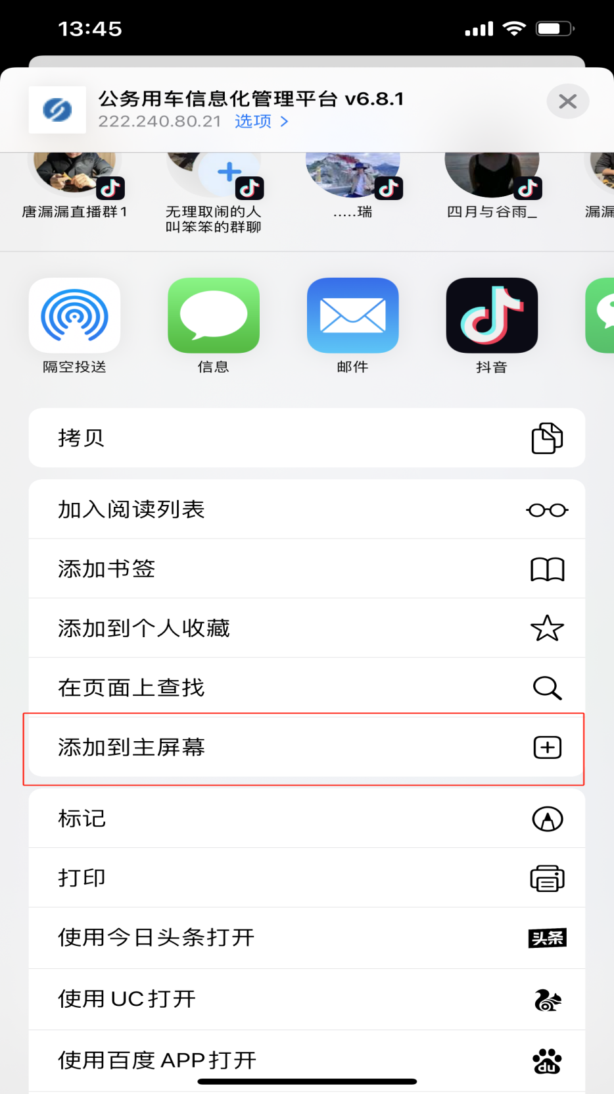
点击图中“添加到主屏幕”

Slide 4
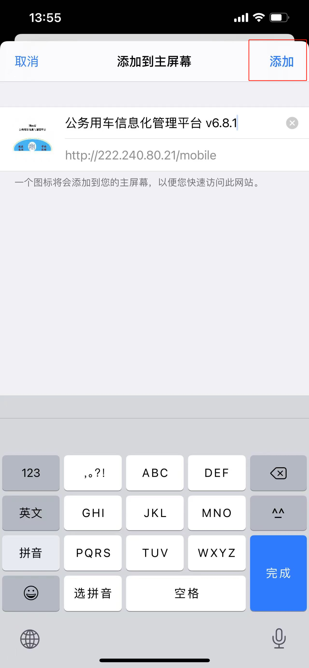
点击图中“添加”

Slide 5
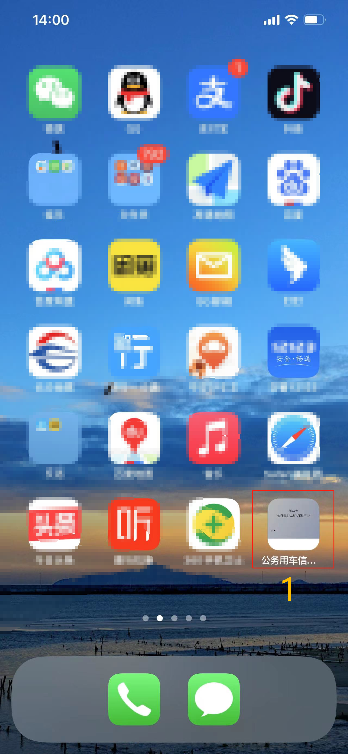
点击图中标注1打开公务用车信息 管理平台

